Slide 1
BÀI 39 BẢNG NHÂN 2
TIẾT 2

Slide 2
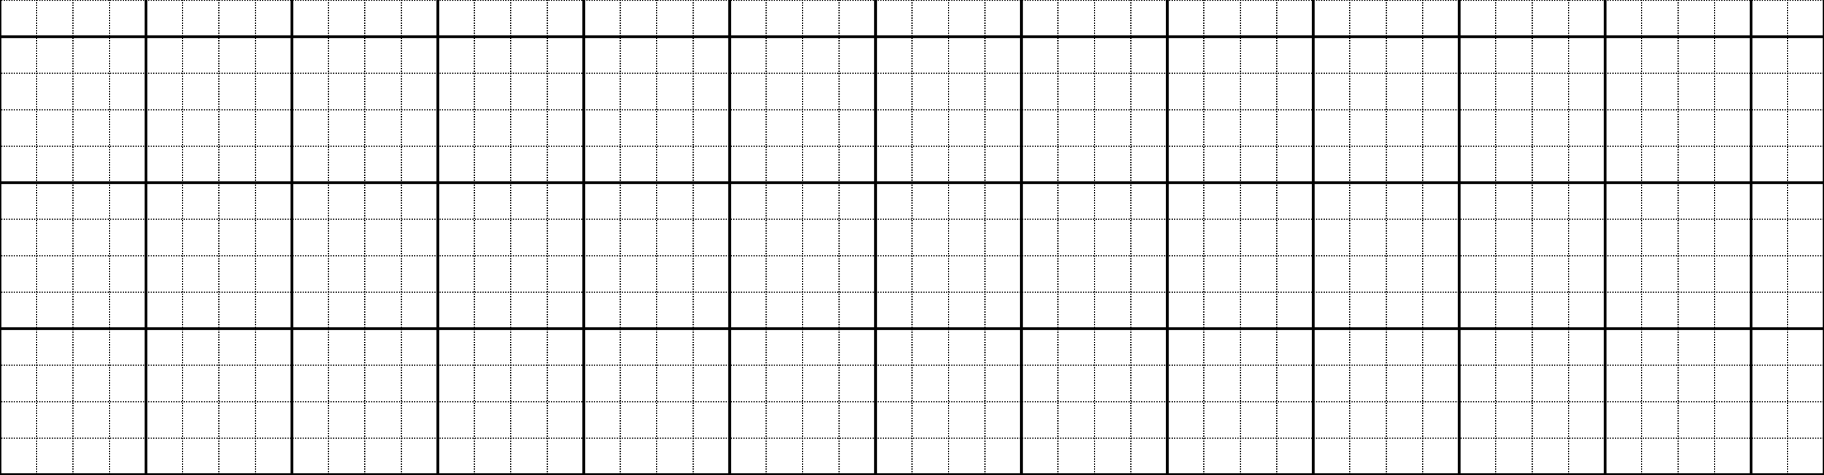

Thứ hai ngày 24 tháng 1 năm 2022
Toán
Luyện tập

Slide 3
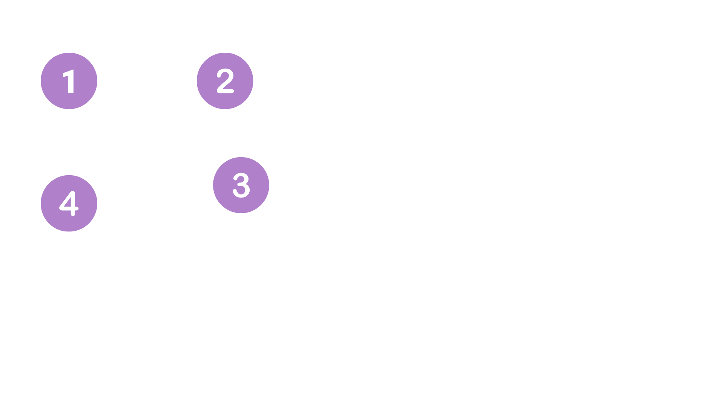
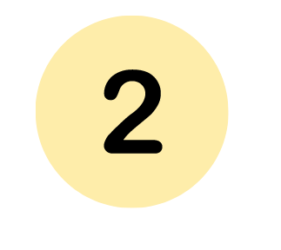
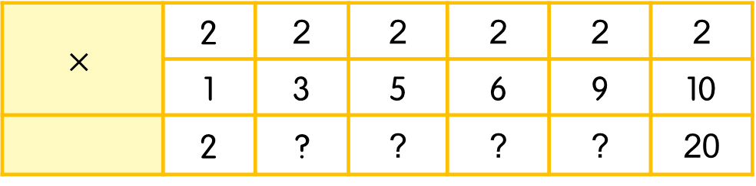
Số
?
a)
$$×$$ | 2 | 2 | 2 | 2 | 2 | 2
 | 1 | 3 | 5 | 6 | 9 | 10
 | 2 | ? | ? | ? | ? | 20
6
10
12
18
b)
x 5
?
– 8
x 7
10
14
?
?
2

Slide 4
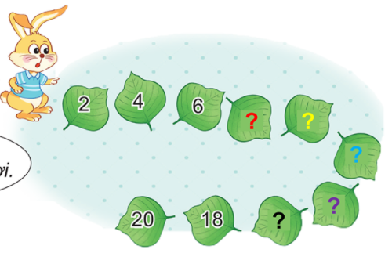
Đếm thêm 2 rồi nêu số còn thiếu.
8
10
Hai, bốn, sáu,…,
mười tám, hai mươi.
12
14
16

Slide 5
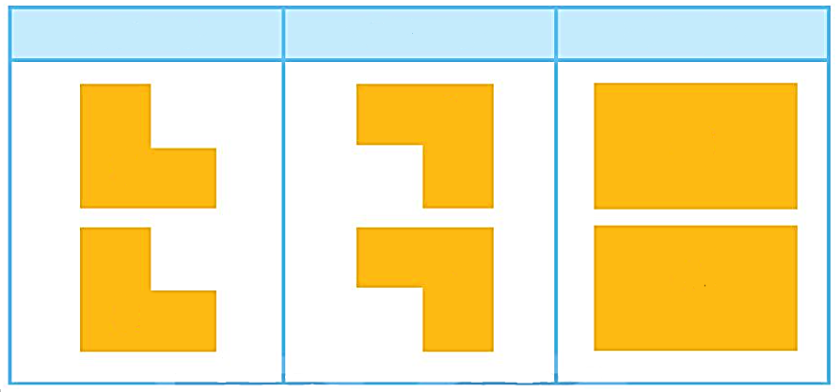
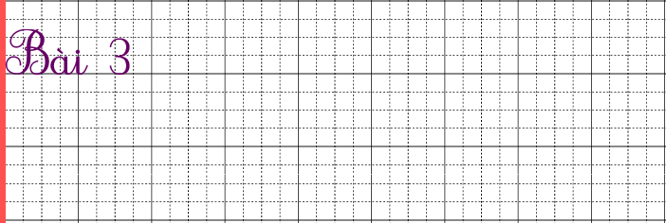
Từ các thừa số và tích dưới đây, em hãy lập các phép nhân thích hợp.
Thừa số
Thừa số
Tích
7
16
2
8
14
2
2 x 8 = 16
2 x 7 = 14

Slide 6



Một con cua có 2 cái càng.
a) 5 con cua có bao nhiêu cái càng ?
b) 7 con cua có bao nhiêu cái càng ?
Bài giải
Bài giải
Số càng của 5 con cua là:
Số càng của 7 con cua là:
2
7
?
14
5
?
?
?
10
?
2 $×$ = (cái càng)
$×$ = (cái càng)
?
?
14
10
Đáp số: cái càng.
Đáp số: cái càng.

Slide 7
Chúc các con học tốt !

